Slide 1

1 ER CAPACITACIÓN VOLUNTARIOS BRC

Slide 2

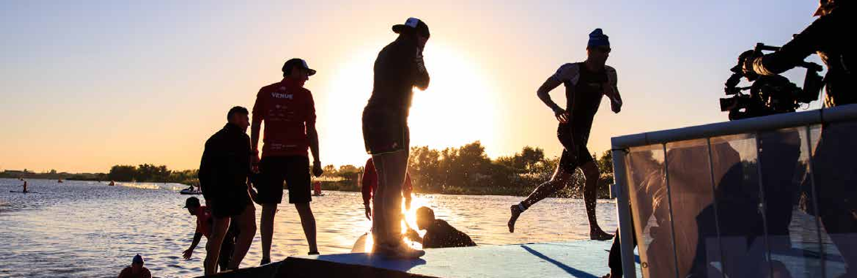
¿QUÉ ES IRONMAN 70.3?
Medio IRONMAN - Half IRONMAN, TRIATLÓN DE MEDIA DISTANCIA
El 70.3 tiene una distancia de 1,9 km de natación, 90 km de ciclismo, y 21,1 km de atletismo. La suma de estas distancias son 113 km, aproximadamente, 70.3 millas, de ahí el nombre.
Promedio de carrera 5 a 6 horas
El record mundial es de Jan Frodeno de 3:49:25, IRONMAN 70.3 California en Oceanside (USA)
2

Slide 3
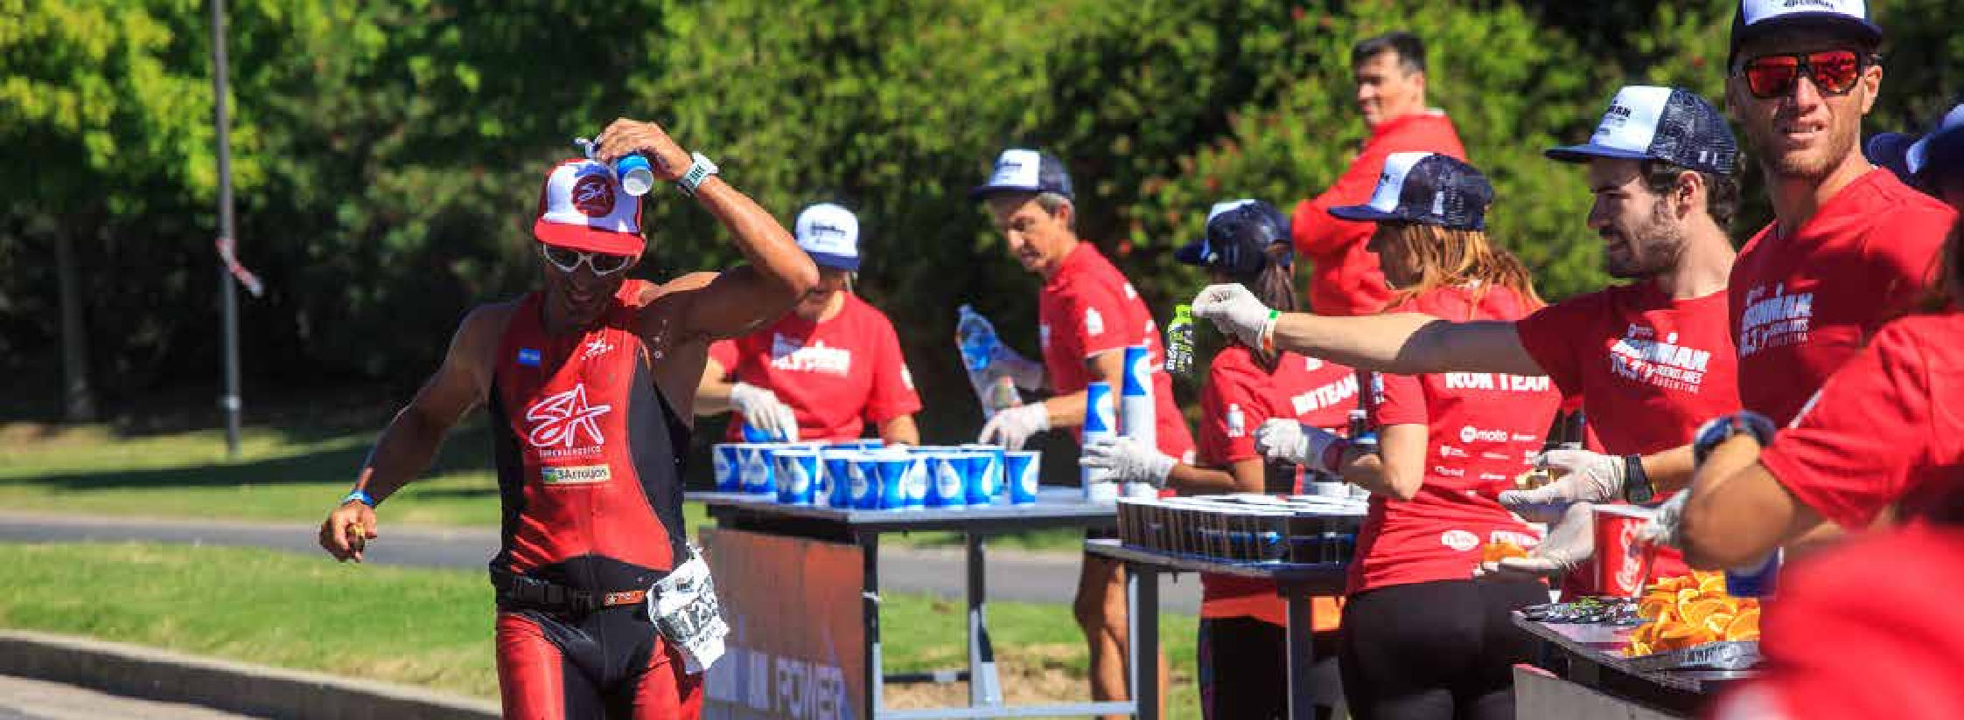
¿QUÉ ES SER VOLUNTARIO?
Dedicarle tu tiempo, al atleta.
Estar atento a las necesidades del atleta. Presencia, foco, y dedicación.
Poner tu nombre en la historia.
3

Slide 4
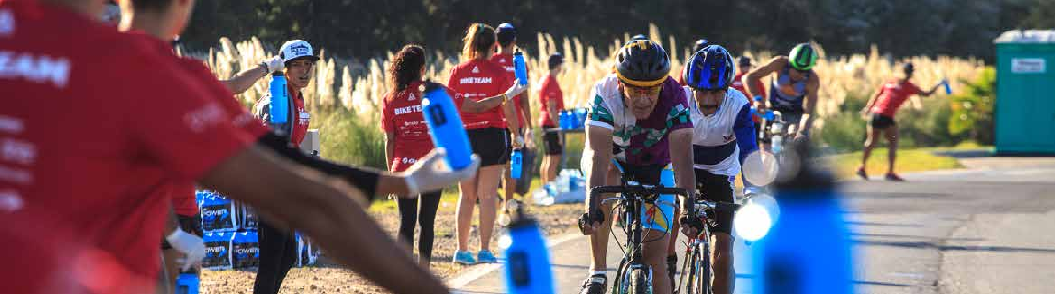
¿CÓMO PROCEDER?
Dedicación, respeto.
Presencia “SOMOS IRONMAN”. Predisposición “Estoy para ayudarte”.
Tener BUEN HUMOR, CORDIALIDAD Y COMPAÑERISMO.
Siempre con una sonrisa.
4

Slide 5
ORGANIGRAMA DE CARRERA
RACE DIRECTOR
MANAGING OPERATIONS
ATHLETE SERVICE
SWIM
PARQUE CERRADO
BIKE
RUN
2DAS LÍNEAS
2DAS LÍNEAS
2DAS LÍNEAS
2DAS LÍNEAS
2DAS LÍNEAS
7

Slide 6
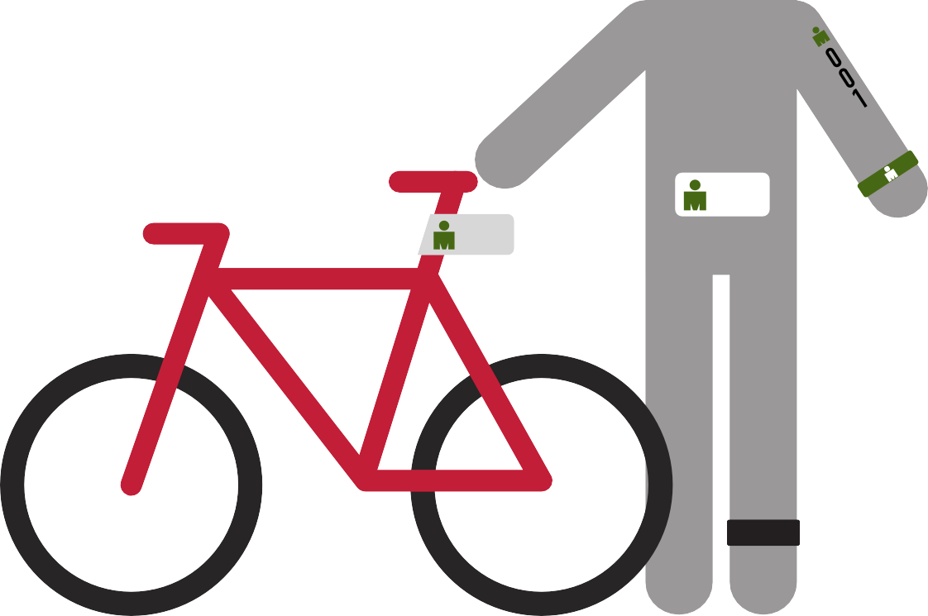
01CASCO NUMERADO AL FRENTE
CHECK IN DEL ATLETA
BODY MARKING 05
PULSERA 06
001
02DORSAL
03
07
STICKER DE NUMERACIÓN EN LA VELA DE LA BICICLETA
BOLSAS DE TRANSICIÓN
001
001
001
001
CHIP
001
04TIMING CHIP
STREET BAG 08
9

Slide 7
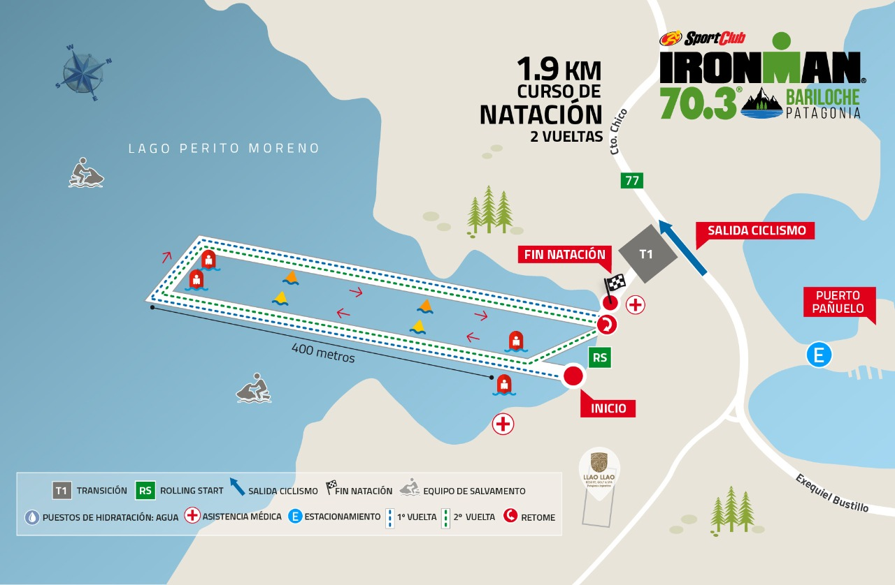
CIRCUITO NATACIÓN 1.9KM

Slide 8
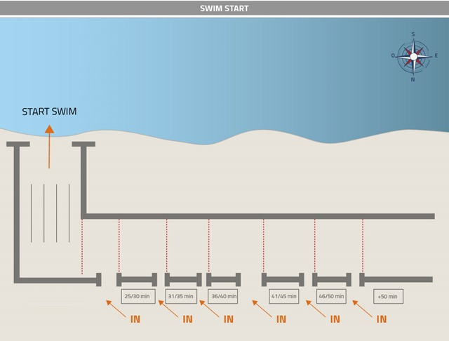
CIRCUITO NATACIÓN

Slide 9
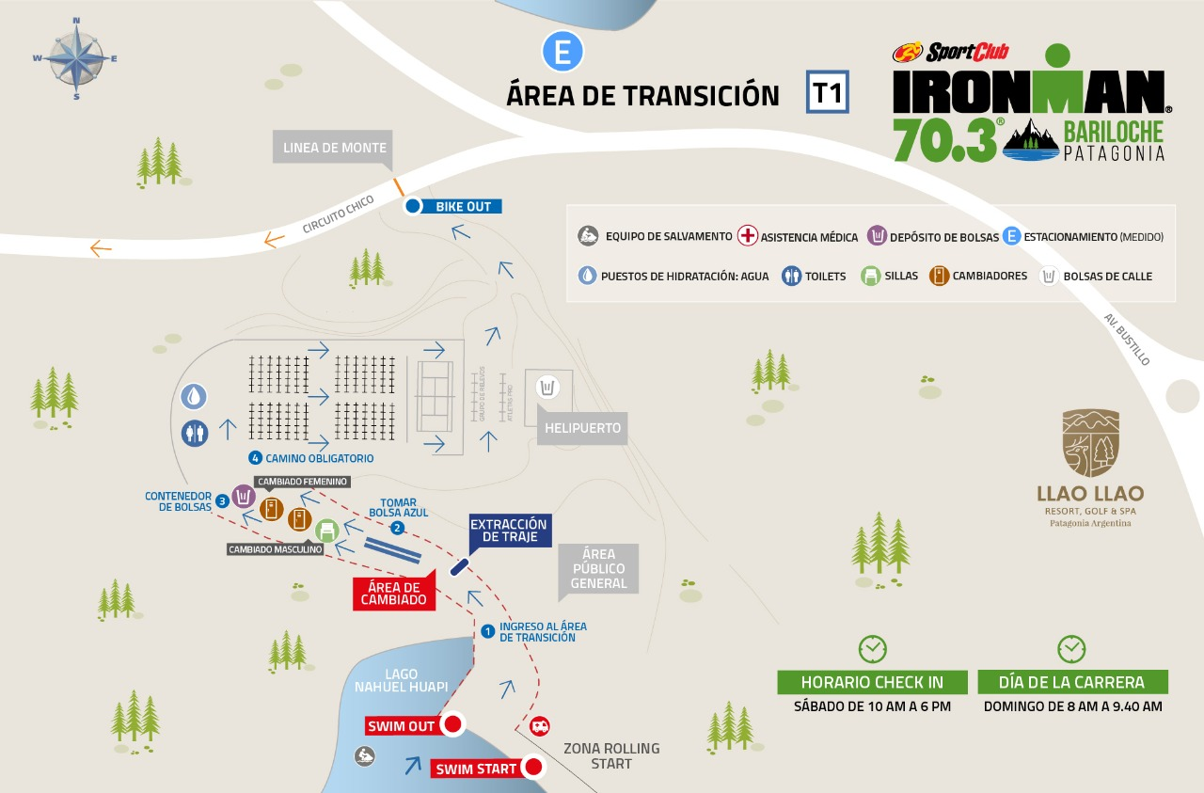

TRANSICION 1

Slide 10
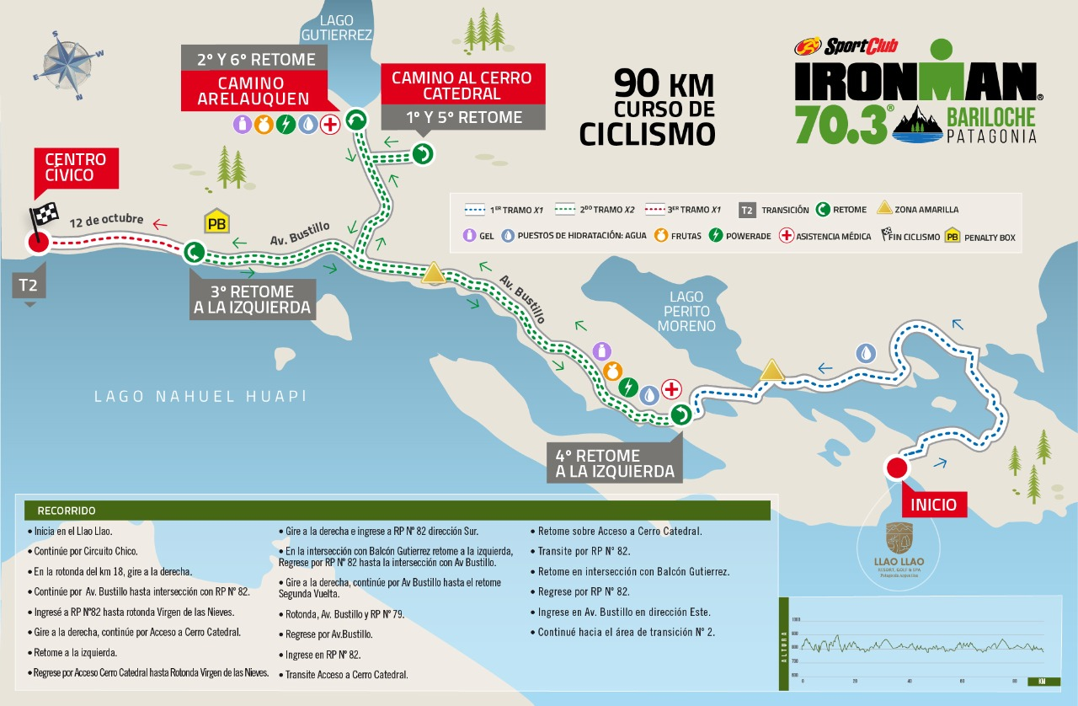
CIRCUITO CICLISMO 90km

Slide 11
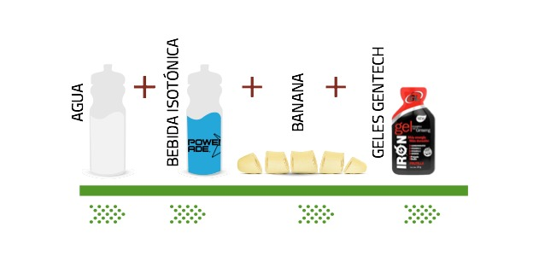
CIRCUITO CICLISMO 90km

Slide 12
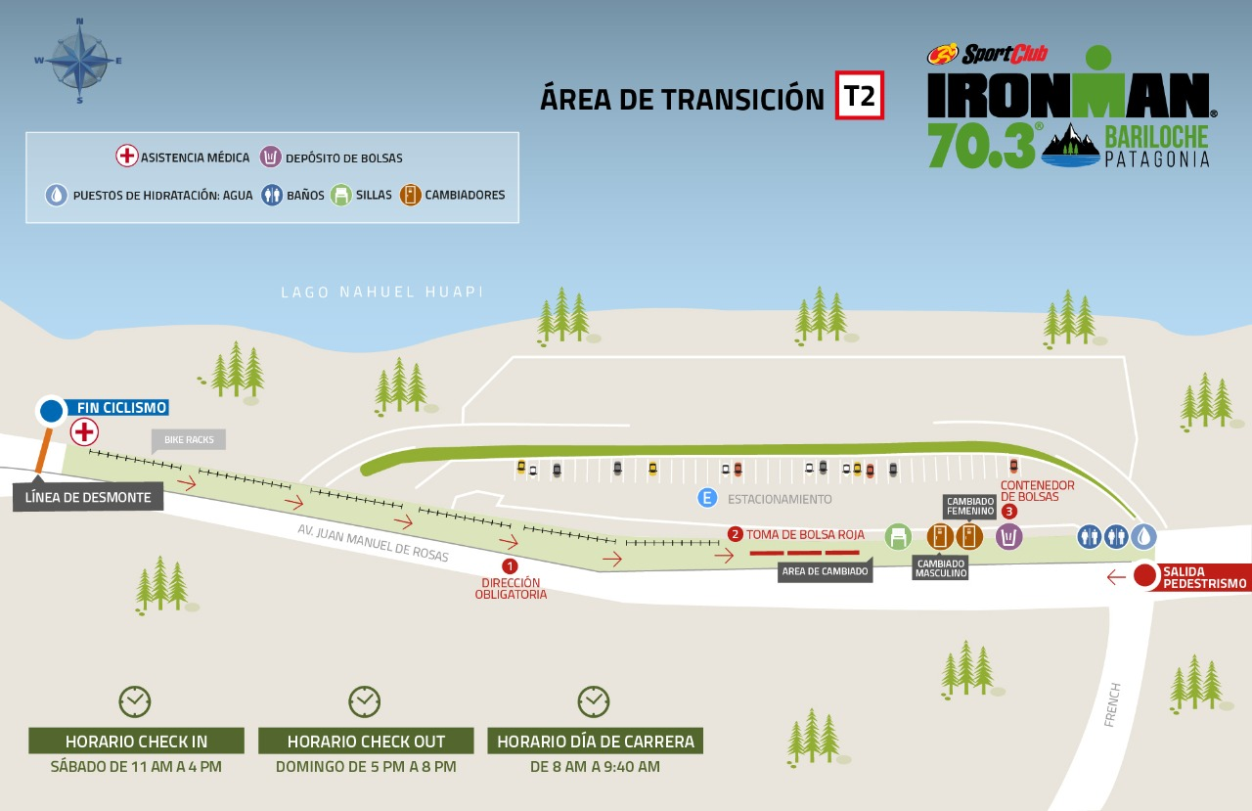

TRANSICION 2

Slide 13
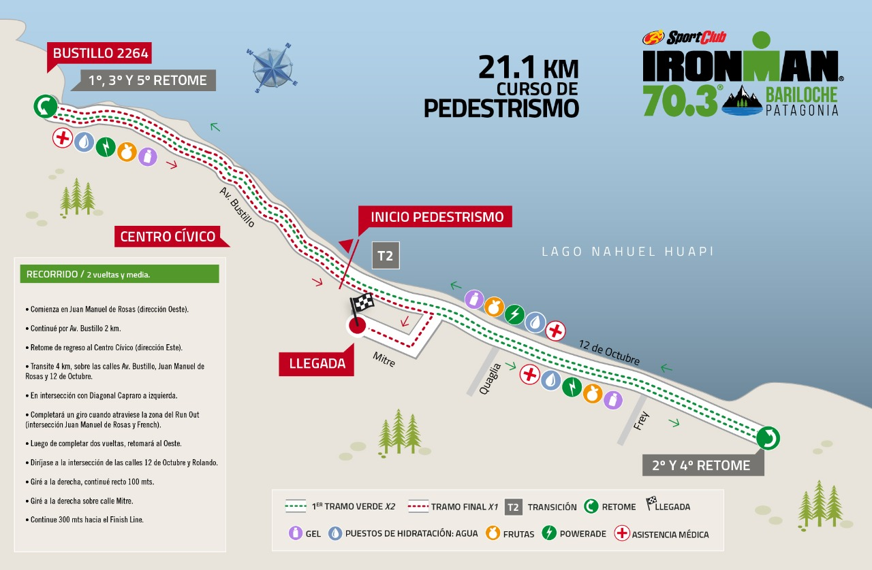
CIRCUITO ATLETISMO 21,1km

Slide 14
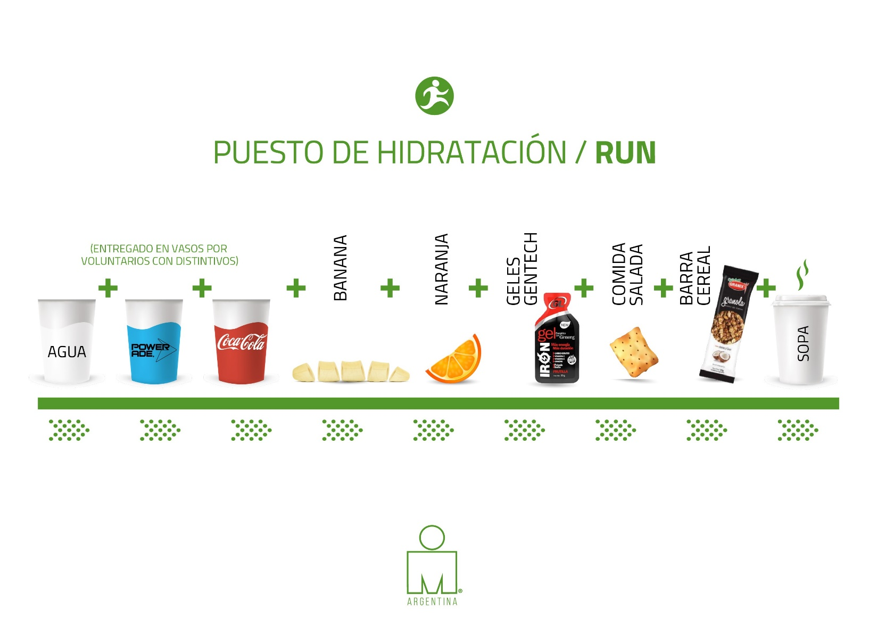
CIRCUITO ATLETISMO 21,1km

Slide 15
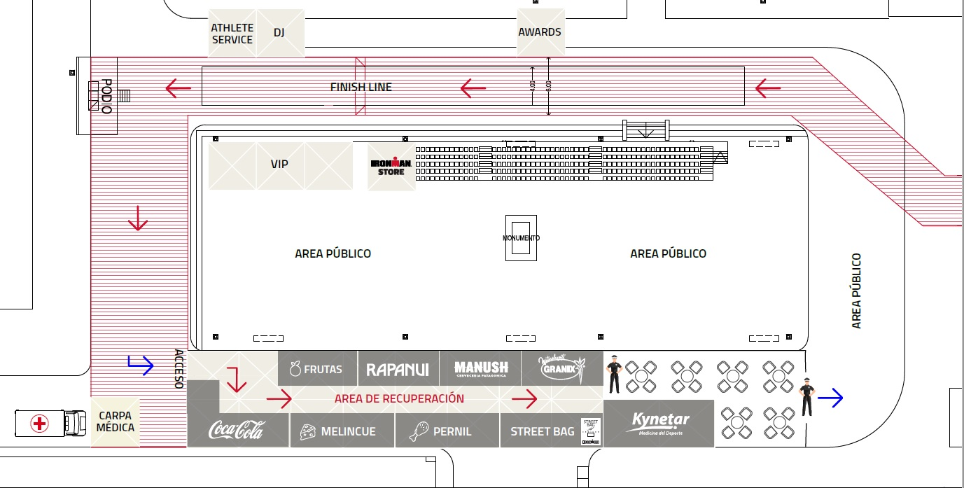











FINISH LINE
BAG
16

Slide 16

MUCHAS GRACIAS
para más información voluntarios@eventlive.com.ar

